Slide 1
FSSC 22000
VERSION 6
FOOD SAFETY SYSTEM CERTIFICATION
May 2023

Slide 2

TODAY’S TOPICS
01.
Introduction
FSSC 22000
Overview and Benefits of V6 V6 Upgrade Process
Scheme Main Changes
02.
03.
04.
05.

Slide 3
FSSC INTRODUCTION
소 개

Slide 4
ABOUT FOUNDATION FSSC
The Foundation FSSC is the independent non-profit owner of the FSSC 22000 Scheme delivering trust and impact beyond certification.
FSSC 재단은 인증을 넘어 신뢰와 영향력을 제공하는 FSSC 22000 스킴에 대한 독립적인 비영리 소유자이다
We support the consumer goods industry in protecting its brands and achieving its targets by implementing an effective ISO-based management system.
소비재 업계가 효과적인 ISO 기반 경영시스템을 실행하여 브랜드를 보호하고 목표를 달성하도록 지원
We are a lean and collaborative Foundation with the goal of helping organizations contribute to the global SDGs and thus create a better world.
조직이 글로벌 SDG에 기여하여 더 나은 세상을 만들 수 있도록 돕는 것을 목표로 하는 협력적인 재단이다

Slide 5
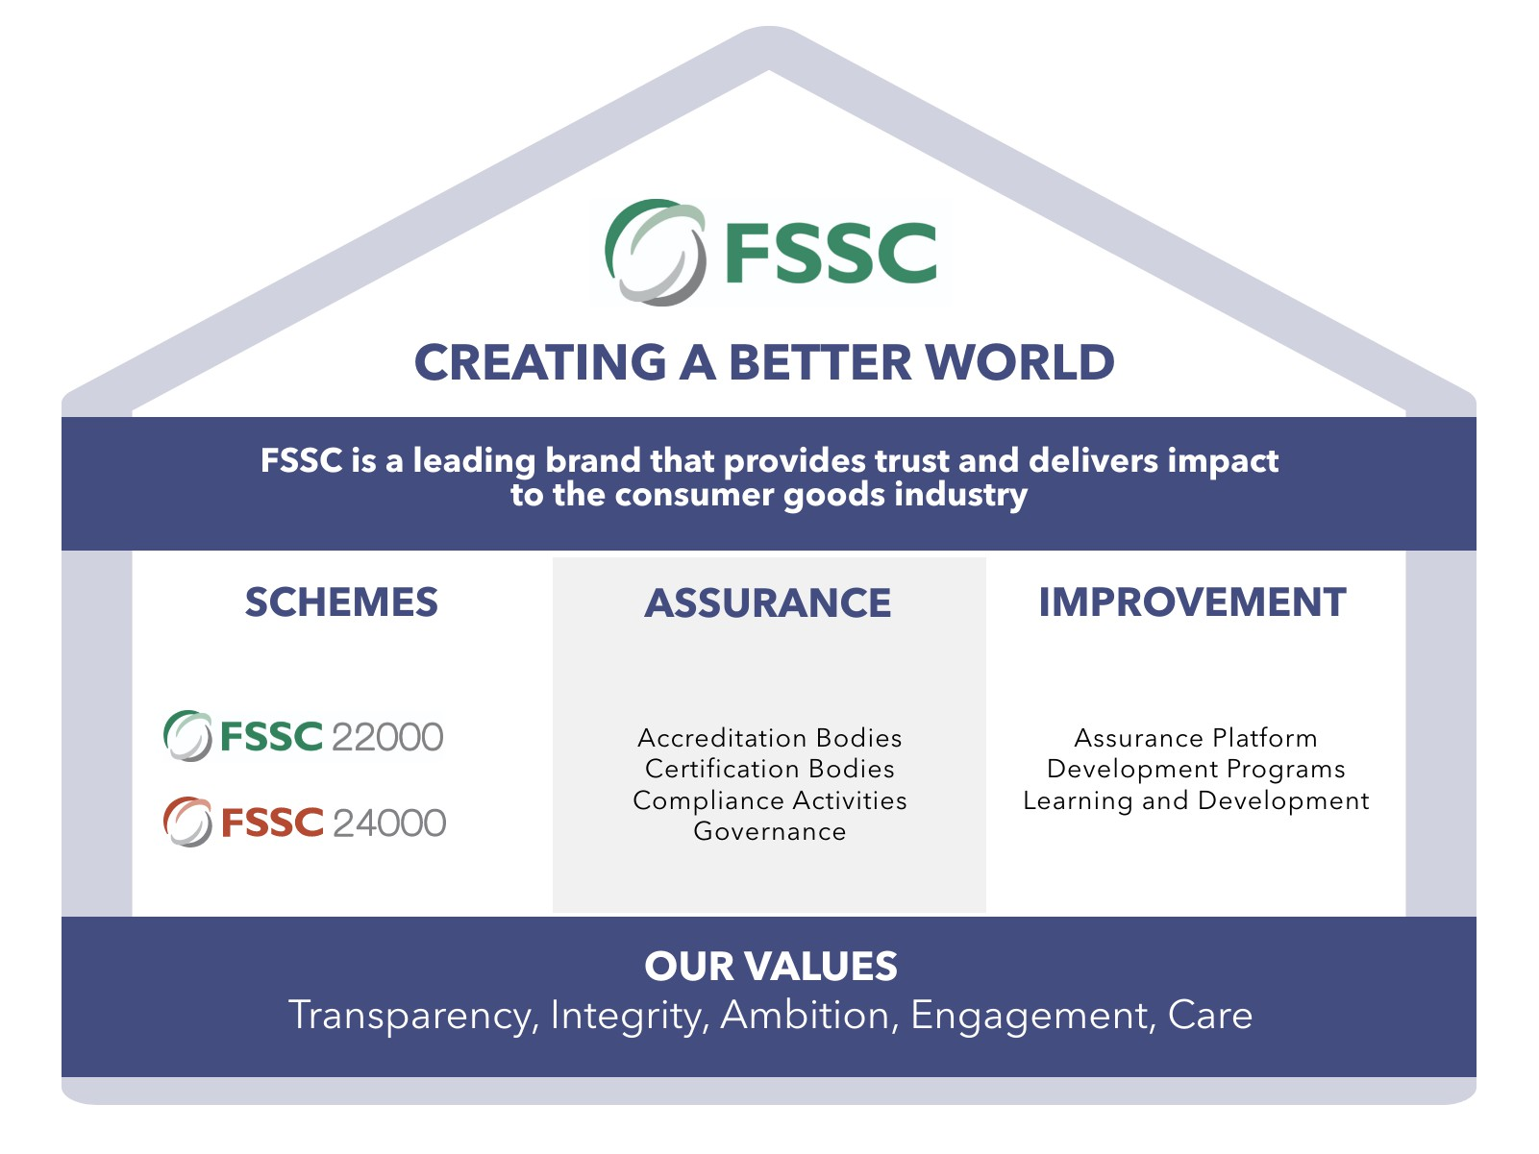
사회적 경영시스템

Slide 6
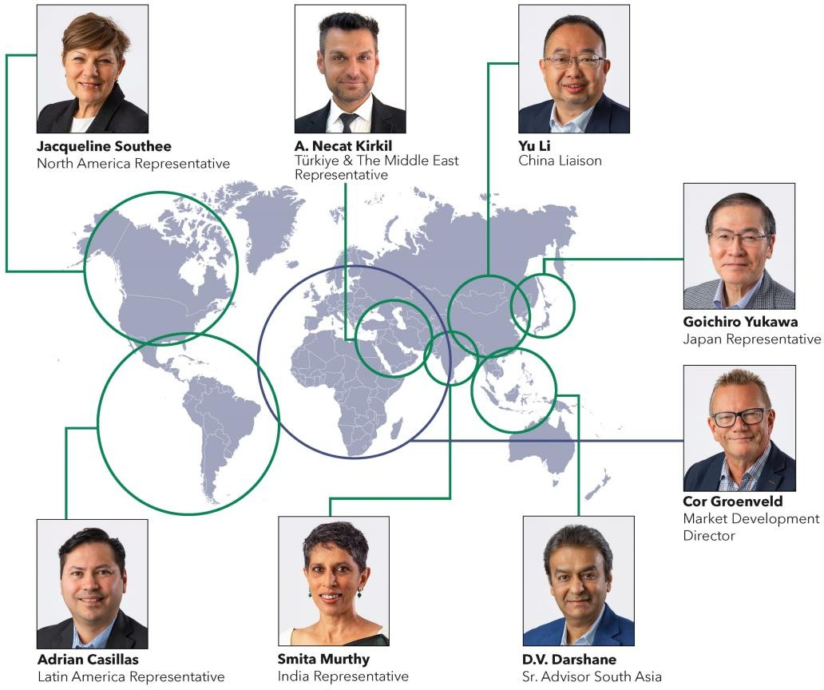

GLOBAL REPRESENTATION

Slide 7
FSSC 22000
식품안전경영시스템 인증스킴 요구사항

Slide 8


WHY FSSC 22000?
강력하고 효과적인 식품안전경영시스템을 위한 Framework
Uses existing ISO standards (조화로운 구조의 이점, IMS 촉진)
Science-based: developed by international experts reliable
GFSI recognized and globally accepted 국제식품안전협회
신뢰할 수 있는 audits and certification로 이루어 지는 강력한 프로그램
Applicable sector specific technical specifications for PRPs fully included PRP에 대한 적용 가능한 부문별 기술 사양 전체 포함, ISO/TS 22002-X
Covers multiple sectors in the Food Supply Chain

Slide 9
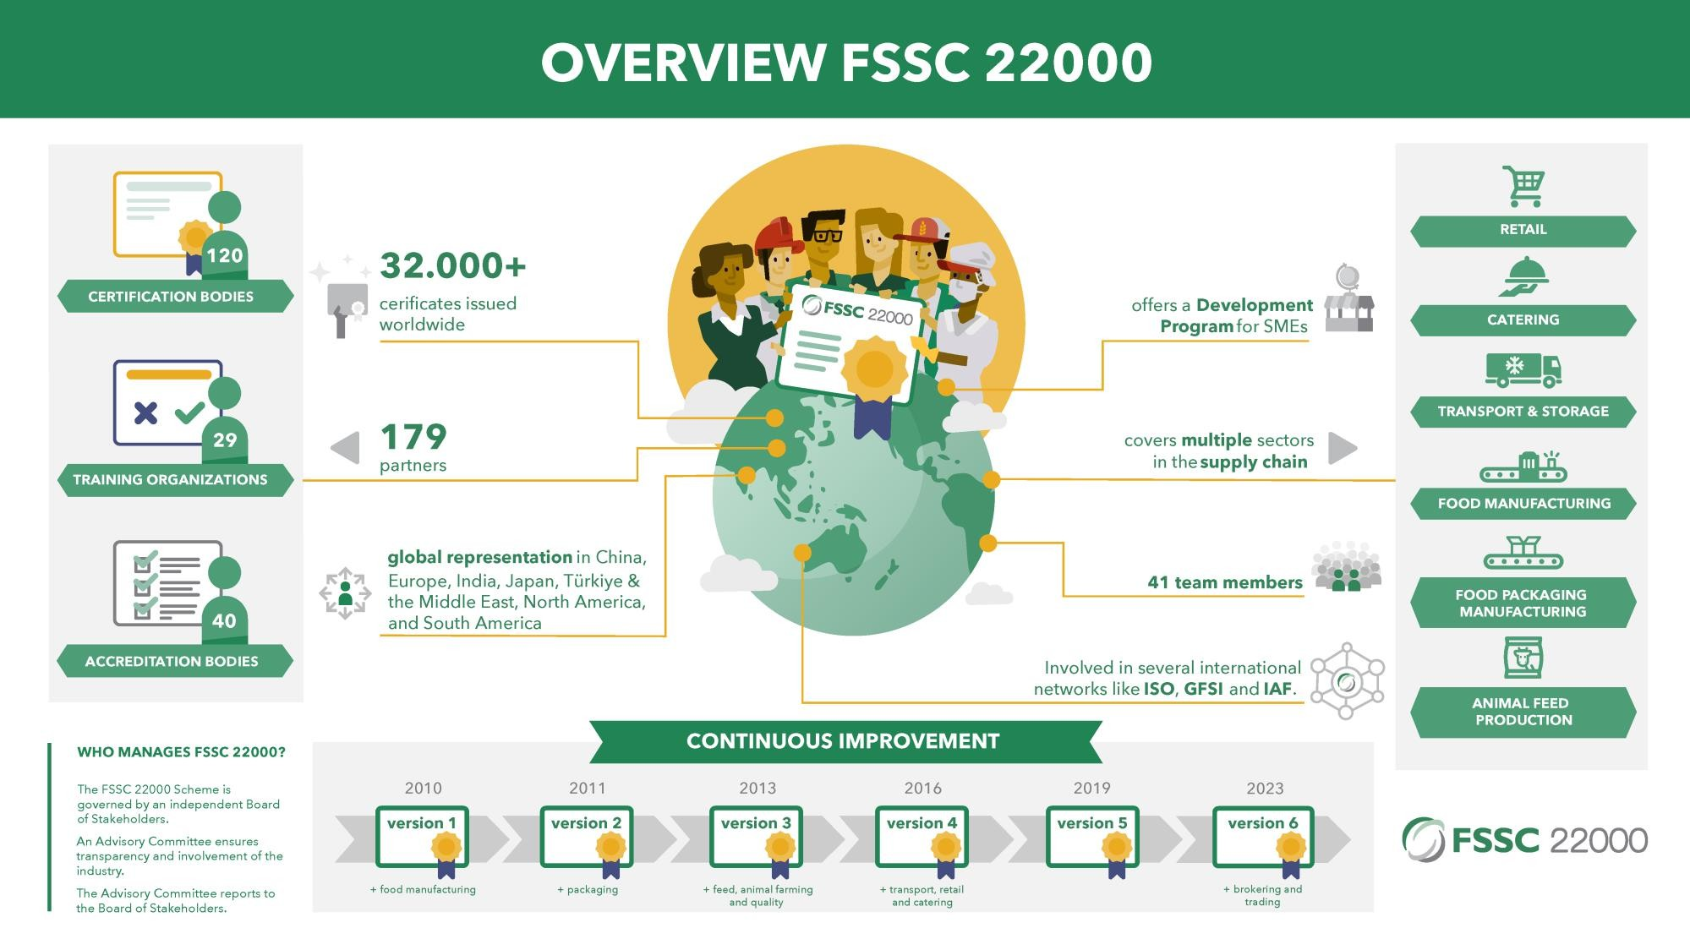

Slide 10
FSSC 22000 REVISION HISTORY
VERSION | Key matters of revision
VERSION 1 2010 | + food manufacturing
VERSION 2 2011 | + food packaging
VERSION 3 2013 | + feed, animal faming and quality PAS 220:2008 폐지되고 ISO/TS 22002-1:2009로 대체
VERSION 4 2016 | + transport, retail, and catering 미국식품안전현대화법 요구사항 포함,식품방어(TACCP), 식품사기방지(VACCP)
VERSION 5 2019 | ISO 22000:2018 표준 개정으로 HLS, PDCA , RBT 적용 CCP와 OPRP 차이점 명확화
VERSION 6 2023 | ISO 22003-1:2022 카테고리 재정렬 UN 지속 가능한 개발 목표(SDGs) 달성에 기여, food loss and waste 신규 요구사항

Slide 11
OVERVIEW AND BENEFITS OF V6
FSSC V6 개요 및 이점

Slide 12

OVERVIEW 개요
Main drivers for the development of V6 개정 배경
ISO 22003-1:2022 에 따른 먹이 사슬 범주의 재정렬;
UN 지속 가능한 개발 목표(SDGs) 달성에 기여하는 조직을 지원
하기 위한 요구사항 강화
설문조사 결과 반영한 지속적 개선 일환으로 편집 변경 및 수정
식품안전 및 품질 문화에 대한 요구사항 통합
품질관리, 식품 손실 및 폐기, 장비에 대한 새로운 요구사항
추적성 향상을 위해 인증서에 QR 코드 추가
카테고리 재정렬, 심사일수 산정기준 변경
★ ISO 22003-1:2022 FSMS 심사 및 인증을 제공하는 기관에 대한 요구사항

Slide 13
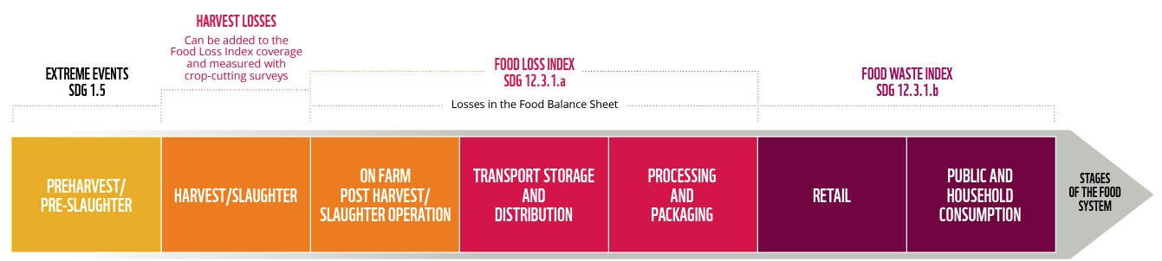
BENEFITS
Additional benefits resulting from V6
The additional food loss and waste requirements support a silo- breaking approach contributing towards the UN Sustainable development goals (SDGs).
  SDG Target 12.3 on Food loss and waste aims to halve per capita global food
waste by 2030

Slide 14
BENEFITS
Additional benefits resulting from V6
향상된 위험 관리
조직이 식품 안전에 대한 잠재적 위험을 보다 효과적으로 식별하고 관리하는 데 도움
향상된 커뮤니케이션
조직이 이해 관계자와 보다 효과적으로 의사 소통할 것을 요구하며, 이는 투명성과 신뢰를 개선
더 나은 사기 방지
식품 사기 방지에 대한 새로운 요구 사항이 포함되어 있어 식품사기의 위험을 줄이고 소비자 보호
향상된 심사 프로세스
예고 없는 심사 및 원격 심사를 포함하는 심사에 대한 새로운 접근 방식을 도입하여 심사
프로세스가 보다 강력하고 효율적임
식품 안전 성능 향상
조직이 식품 안전 성과를 개선하고 더 나은 결과를 얻을 수 있도록 설계된 새로운 FSSC 품질
프로그램이 포함

Slide 15
V6 UPGRADE PROCESS
FSSC V6 업그레이드 일정

Slide 16
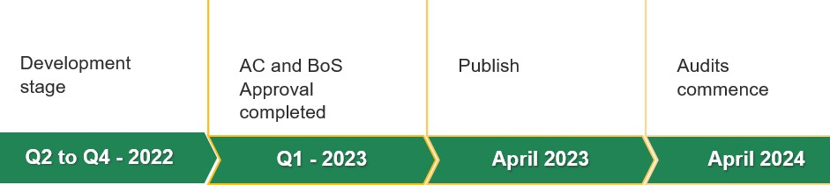
UPGRADE PROCESS
V6 of FSSC 22000 has been published, incl. a main changes version.
12-month transition window to allow organizations to prepare for the new Version.
First audits to Version 6 will commence from 01 April 2024.

Slide 17
UPGRADE PROCESS
All organizations will have to complete the V6 upgrade audit before 31 March 2025.
No audits to V6 will be possible before 1 April 2024.
Refer to the Version 6 Upgrade Process published by the
Foundation on the FSSC website: www.fssc.com.

Slide 18
SCHEME MAIN CHANGES
스킴 주요 변경

Slide 19
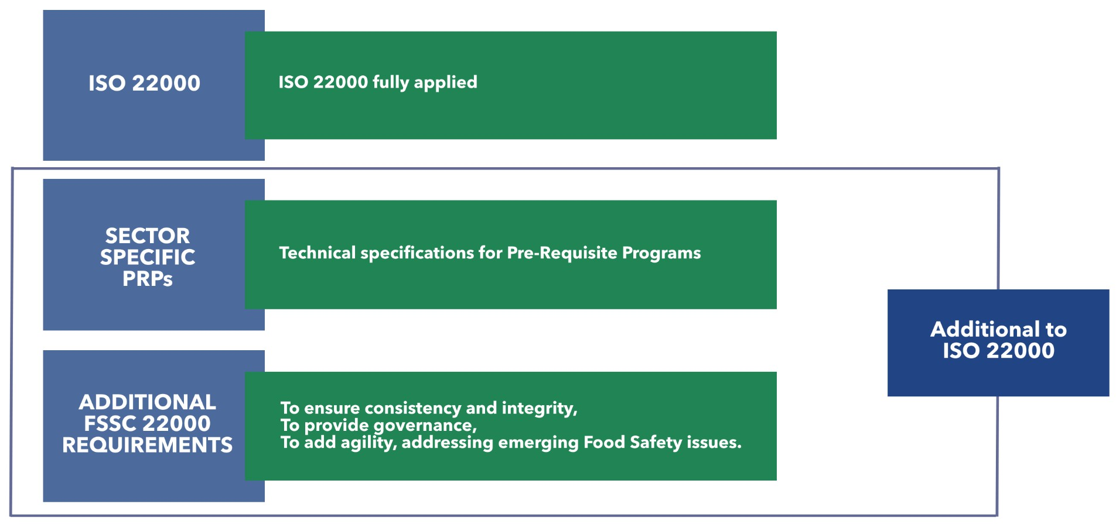
STRUCTURE OF FSSC 22000

Slide 20
SCHEME STRUCTURE
The Scheme consists of the following:
Five parts | Two appendices | Five annexes
Part 1 – Scheme overview 스킴 개요 Part 2 – Requirements for organizations to be audited 심사대상조직 요구사항 Part 3 – Requirements for the certification process 인증프로세스 요구사항 Part 4 – Requirements for Certification Bodies Part 5 – Requirements for Accreditation Bodies | Definitions and normative references | Annex 1 – CB Certificate scope statements Annex 2 – CB Audit report requirements Annex 3 – CB Certificate templates Annex 4 – AB Accreditation certificate Annex 5 – CB Requirements for the use of ICT

Slide 21
PART 1 – SCHEME OVERVIEW
스킴 개요

Slide 22
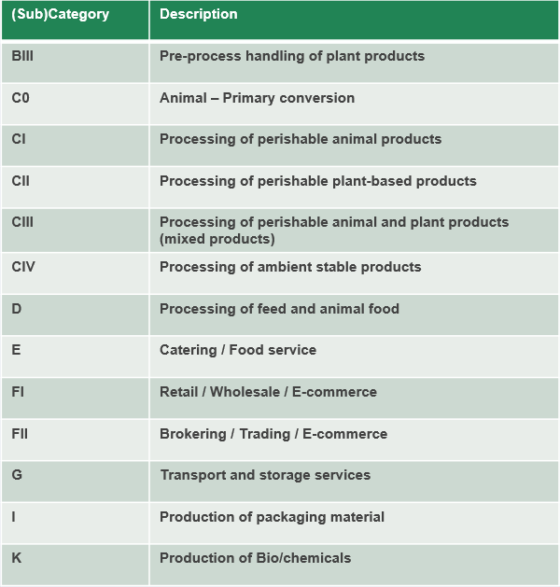
MAIN CHANGES – PART 1
Added in the following scopes:
  동물 1차 전환,
  e.g., 도살장 (C0)
  식물 제품의 전처리 처리(BIII), e.g., 과일 및 채소 팩하우스
  무역 및 중개(FII)
  반려동물 사료 카테고리 이동 C
Removed the following scopes:
  Farming scope (Category A)
  FSSC 22000-Quality

Slide 23
PART 2 – REQUIREMENTS FOR ORGANIZATION TO BE AUDITED
심사대상조직 요구사항

Slide 24
SCHEME CHANGES & INTERPRETATIONS
2.2 스킴 개정사항 및 해석
Scheme interpretation articles have been included in the Scheme (Part 2, Section 2.2).
These articles are available to CBs in My FSSC.
They include further clarification on Scheme requirements
and are mandatory.
CBs will communicate relevant interpretation articles with
(certified) organizations, as necessary.

Slide 25
STRENGTHENED FSSC 22000 ADDITIONAL REQUIREMENTS
강화된 FSSC 22000 추가 요구사항

Slide 26
CURRENT REQUIREMENTS
2.5.1 – 서비스 및 구매품 관리 (식품사슬범주 전체) :
    (E) - THE USE OF RECYCLED PACKAGING AS RAW MATERIAL INPUT (CATEGORY I):
    식품사슬범주 분류 I의 경우, ISO 22000:2018의 7.1.6에 추가하여, 조직은 완제품 포장재 생산에 투입되는 원료로 재활용 포장재 사용과 관련된 기준을 수립하고 관련 법적 및 고객 요구사항이 충족되도록 보장하여야 한다.
    2.5.2 – 제품 라벨링 및 인쇄물 (식품사슬범주 전체) :
(C) - CONTROL OF CLAIMS ON PRODUCT LABEL OR PACKAGING
제품 라벨 또는 포장에 특정 주장(예: 알레르기 유발정보, 영양, 생산 방법, 관리 연속성, 원재료 상태 등)이 있는 경우, 조직은 주장을 뒷받침하는 검증 증거를 보유하여야 하며, 제품 완전성이 유지됨을 보장하도록 추적 가능성과 물질수지를 포함한 검증시스템을 갖추어야 한다.

Slide 27
CURRENT REQUIREMENTS
2.5.2 – Product labeling and printed materials:
(D) - ARTWORK MANAGEMENT AND PRINT CONTROL (CATEGORY I):
식품사슬범주 분류 I의 경우, 인쇄물이 적용가능한 고객 요 구사항과 법적 요구사항을 충족함을 보장하기 위해 삽화 관리와 인쇄 제어 절차를 수립하고 수행하여야 한다. 절차는 최소한 다음을 다뤄야 한다.
i. 삽화 표준 또는 기본 표본의 승인
삽화와 인쇄 사양에 대한 변경사항을 관리하고 사용되지 않는 삽화와 인쇄
자료를 관리하는 절차
iii. 합의된 표준 또는 기본 표본의 각 인쇄 실행에 대한 승인
iv. 실행 중 나타나는 인쇄 오류를 감지하고 식별하는 절차
v. 다양한 인쇄 변형이 효과적으로 분리되는 것을 보장하 는 절차
vi. 사용되지 않은 인쇄물을 처리하는 절차

Slide 28
CURRENT REQUIREMENTS
2.5.3 - Food defense and 2.5.4 - Food fraud mitigation:
FOOD DEFENSE AND FOOD FRAUD REQUIREMENTS FOR SUPPLIERS (CAT. FII)
2.5.3.2 (d): 식품사슬범주 FII(무역,중계)의 경우, 위의 사항에 추가로, 조직은 공급업체가 식품방어계획을 수립하는 것을 보장하여야 한다.
2.5.4.2 (d): 식품사슬범주 FII의 경우, 조직이 공급업체가 식품사기 경감계획을 보유함을 보장하여야 한다.
2.5.5 - Logo use:
2.5.5 (b) - 로고를 사용하는 경우, 인증 받은 조직은 인증기관에 가장 최신의 FSSC 로고를 요청하여야 한다.
2.5.5(c) - 인증받은 조직이 조직의 인증현황과 관련하여 다음에 대 하여 FSSC 22000 인증로고 사용, 진술 또는 언급하는 것 이 허용되지 않는다.
제품 ii. 해당 제품의 라벨
iii. 해당 제품의 포장(1차, 2차 또는 기타 형태의 포장)
iv. 성적서 또는 적합성 인증서 (CoA 또는 CoC)
v. 기타 방법으로 FSSC 22000이 제품, 프로세스 또는 서비스를 승인하였음을 암시
vi. 인증 범위에 대해 예외가 적용되는 경우

Slide 29
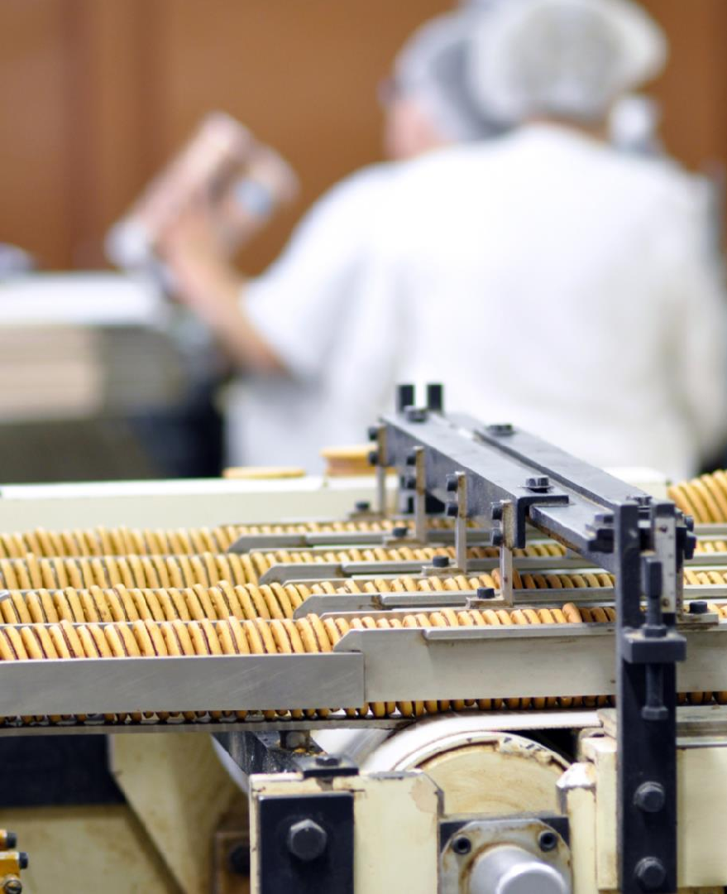
CURRENT REQUIREMENTS
2.5.6 - 알레르기 유발물질 관리 :
List of allergens handled onsite
Validation and verification of control measures 타당성평가 및 검증
Use of precautionary/warning labels 사전예방 또는 경고 라벨
Training and review
Specific requirements for category D, animal feed
2.5.7 - Environmental monitoring:
관련 병원체, 부패 및 지표 생물에 대한 리스크 기반 환경 모니터링 프로그램
환경 모니터링 프로그램의 검토

Slide 30
CURRENT REQUIREMENTS
2.5.10 – 운송, 저장, 창고:
2.5.10 (D) - TRANSPORT TANKER CLEANING
운송 탱커가 사용되는 경우 ISO 22000:2018 8.2.4에 추가하여 다음을 적용해야 한다.
최종 제품의 운송을 위해 탱커를 사용하는 조직은 운송 탱크 청소를 다루기 위한 문서화된 리스크 기반 계획을 가지고 있어야 한다. 잠재적인 교차 오염원과 세척 유효성 확인을 포함한 적절한 관리를 고려해야 한다. 선적 전에 빈 탱커의 인수 지점에서 탱커의 청결도를 평가하 기 위해 준비된 조치가 있어야 한다.
탱커에서 원료를 수령하는 조직의 경우, 제품 안전을 보장하고 교차오염을 방지하기 위해 최소한 공급업체 계약에 다음 사항이 포함되어야 한다. : 탱커 세척 유효성 확인, 사전 사용과 관련된 제약, 운송되는 제품과 관련된 적용 가능한 관리방법

Slide 31
CURRENT REQUIREMENTS
2.5.11 - 교차 오염 방지를 위한 위험 관리 및 조치 :
2.5.11 (D) - FOREIGN MATTER MANAGEMENT 이물질 관리
For all food chain categories, excluding FII, the following requirements relating to foreign matter management apply, in addition to clause 8.2.4 (h) of ISO 22000:2018:
조직은 필요한 이물탐지 장비의 필요성과 유형을 결정 하기 위해 리스크 평가를 실시해야 한다. 조직이 이물탐지 장비가 필요하지 않다고 판단하는 경우 문서화된 정보로 정당성을 유지해야 한다. 이물탐지 장비에는 자석, 금속탐지기, X선 장비, 필터, 체 등의 장비가 포함된다.
선택된 장비의 관리 및 사용을 위한 문서화된 절차가 마련되어 있어야 한다.
조직은 잠재적인 물리적 오염(예: 금속, 세라믹, 경질 플라스틱)과 관련된 모든 파손 관리 절차를 포함하여 이물질 관리를 위한 통제 수단을 갖추어야 한다.

Slide 32
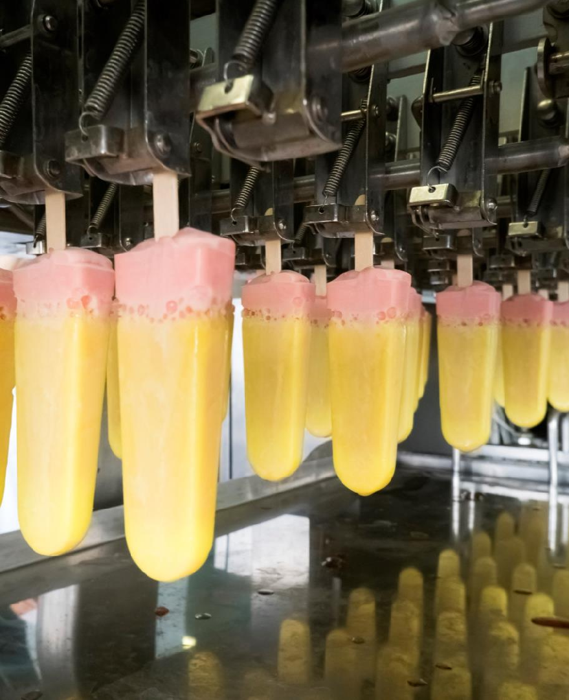
CURRENT REQUIREMENTS
2.5.13 – 제품 개발 및 설계:
2.5.13 (E) - ONGOING SHELF-LIFE VERIFICATION
지속적인 유통기한 검증 절차는 리스크에 따라 빈도수에 맞게 마련되어야 한다.
2.5.13 (F) - VALIDATION OF COOKING INSTRUCTIONS FOR RTC PRODUCTS
즉석 조리 제품을 생산하는 경우 제품 라벨 또는 포장에 제공된 조리 지침은 식품 안전이 유지되는 것을 보장하기 위해 검증되어야 한다.

Slide 33
NEW ADDITIONAL REQUIREMENTS
2.5.8
Food Safety and Quality Culture
식품안전 및 품질 문화
2.5.9
Quality Control
품질관리
2.5.15
Equipment Management (Hygienic Design)
장비관리
2.5.16
Food Loss and Waste
식품 손실 및 낭비
2.5.17
Communication Requirements
의사소통 요구사항

Slide 34
Food Safety &
Quality Culture

Slide 35
NEW ADDITIONAL REQUIREMENTS
2.5.8 - 식품안전 및 품질 문화 (식품사슬범주 전체) :
식품 안전 및 품질 문화 목표를 설정한 후 시행하고, 이를 유지하 여야 한다
다음은 최소한으로 다루어져야 할 사항이다.
의사소통
교육훈련
직원 피드백 및 참여
식품안전 및 품질에 영향을 미치면서 조직의 모든 부분을 포괄하는 정해진 활동의 성과 측정
Food safety and quality culture plan, including targets and timelines.

Slide 36
Quality Control

Slide 37
NEW ADDITIONAL REQUIREMENTS
2.5.9 - 품질 관리 (식품사슬범주 전체) :
품질방침과 품질목표를 수립, 실행 및 유지
품질 파라미터를 수립, 실행 및 유지
품질 관리 파라미터의 결과에 대한 분석과 평가를 수행
내부심사 범위에 이 조항에 정의된 품질 요소를 포함
품질관리 절차 수립 및 실행
작업라인(line) 시작(start-up)과 전환(change-over) 절차 수립 및 실행

Slide 38
NEW ADDITIONAL REQUIREMENTS
Examples of quality control parameters:
Product group | 품질관리 파라미터
Jams and sauces | 산도, 브릭스, 점도, 채움 높이, 무게 등
Fish fillets | Firmness, no scales, etc.
심사는 샘플링 성격이므로 품질 파라미터는 심사 샘플의 일부로 확인됩니다.

Slide 39
Equipment Management

Slide 40

NEW ADDITIONAL REQUIREMENTS
2.5.15 장비관리 (All Food Chain Categories, excl. FII):
Documented purchase specifications for equipment.
Risk-based change management process for equipment.
Evidence of successful commissioning.
문서화된 구매시방서
새 장비 및/또는 기존 장비의 변경에 대한 리스크 기반 변경 관리 프로세스
성공 적인 시운전의 증거

Slide 41
FOOD LOSS
AND WASTE

Slide 42
NEW ADDITIONAL REQUIREMENTS
2.5.16 식품 손실 및 낭비(I를 제외한 식품사슬범주 전체) :
식품 손실 및 낭비를 줄이기 위한 조직의 전략을 자세히 설명하는 방침 및 목표를 문서화
비영리 조직, 직원 및 기타 조직에 기부된 제품을 관리하기 위한 관리방법을 마련
제품의 오염을 방지하기 위해 동물 사료/동물용 먹이로 사용되는 잉여 제품 또는 부산물을 관리
적용가능한 법률을 준수하고 최신 상태 유지

Slide 43
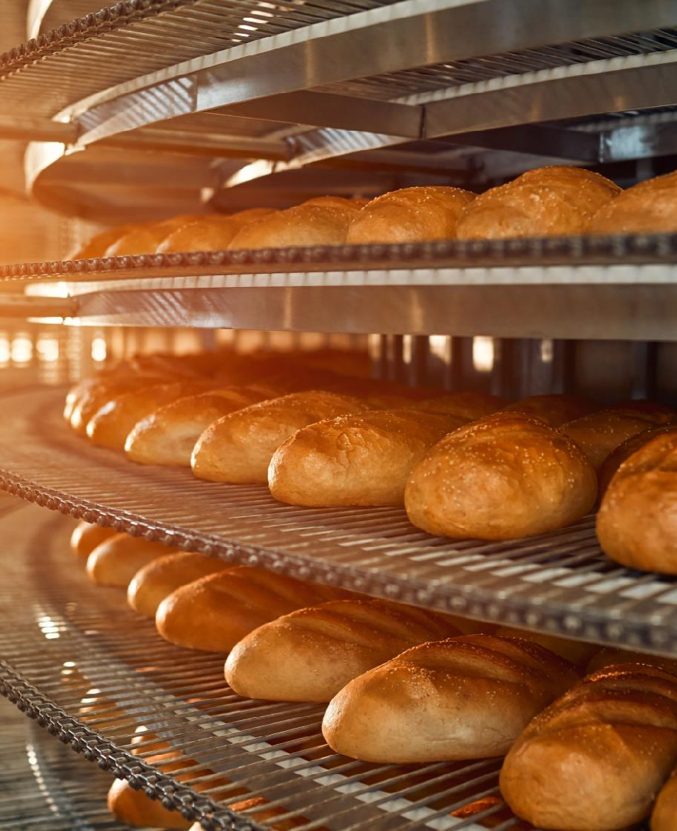

NEW ADDITIONAL REQUIREMENTS
Example of an objective on a strategy to reduce food loss and waste:
REDUCE FOOD WASTAGE BY 10% YEAR ON YEAR;
WITH AN OVERALL REDUCTION OF 50% OVER 5 YEARS
음식물 낭비를 전년 대비 10% 감소;
5년간 전체 50% 감소

Slide 44
COMMUNICATION

Slide 45
NEW ADDITIONAL REQUIREMENTS
2.5.17 – 의사소통 요구사항(All Food Chain Categories):
아래의 사건 또 는 상황이 시작된 후 3영업일 이내에 인증기관에 통지
비상 대비 및 대응 프로세스의 일부로 적절한 조치를 시행
불가항력, 자연재해 또는 인재(예: 전쟁, 파업, 테러, 범죄, 홍수, 지진, 악성 컴퓨터 해킹 등)
인증의 완전성이 위험에 처하는 심각한 상황 및/또는 재단의 평판이 나빠질 수 있는
심각한 상황

Slide 46





THANK
YOU
@FoundationFSSC
Foundation FSSC
info@fssc.com
+31 (0) 183 64 50 28

